Slide 1
APLICANDO PESSOAS
Professor: Alexsandro Andrade

Slide 2
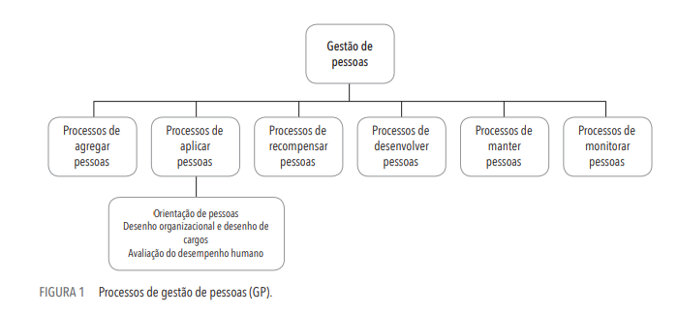

Slide 3
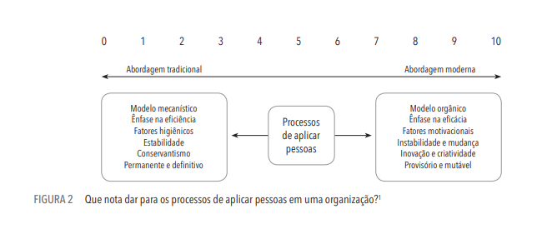

Slide 4
ORIENTAÇÃO DAS PESSOAS
A orientação das pessoas é o primeiro passo para a adequada aplicação nas diversas atividades da organização. Trata-se de posicionar as pessoas em suas atividades na organização e esclarecer o seu papel e objetivos.
Orientar significa determinar a posição de alguém diante dos pontos cardeais, mas também significa encaminhar, guiar, indicar o rumo a alguém, reconhecer a situação do lugar em que se acha para se guiar no caminho. Isso vale tanto para os novos quanto para os antigos funcionários.
Quando ingressam na organização ou quando a organização faz mudanças, as pessoas precisam sentir em que situação estão e para onde devem conduzir suas atividades e esforços. Imprimir rumos e direções, definir comportamentos e ações, definir metas e objetivos, estabelecer resultados a cumprir são providências orientadoras que a organização deve oferecer aos seus funcionários.

Slide 5
ORIENTAÇÃO DAS PESSOAS
Todavia, de nada vale tentar orientar as pessoas na organização, se ela própria não sabe para onde pretende ir. É o mesmo que tentar arrumar cuidadosamente as coisas em um barco sem saber para onde ele deverá se dirigir.
O importante é saber para onde a organização está indo para tentar fazer com que as pessoas a ajudem na sua trajetória.
Conhecer a missão e a visão da organização é fundamental.
E ajustar-se à sua cultura organizacional

Slide 6
CULTURA ORGANIZACIONAL
Cultura é um termo genérico utilizado para significar duas acepções diferentes. De um lado, o conjunto de costumes, civilização e realizações de uma época ou povo; de outro lado, artes, erudição e demais manifestações mais sofisticadas do intelecto e da sensibilidade humanas. De outro, a cultura organizacional equivale ao modo de vida da organização em todos os seus aspectos, como ideias, crenças, costumes, regras, técnicas, etc. Nesse sentido, todas as pessoas fazem parte de algum sistema cultural. E todas elas tendem a ver e julgar as outras culturas a partir do ponto de vista de suas próprias culturas. Daí o relativismo: as crenças e atitudes só podem ser compreendidas em relação ao seu contexto cultural.

Slide 7
A CULTURA ORGANIZACIONAL OU CULTURA CORPORATIVA
É o conjunto de hábitos e crenças estabelecidos por normas, valores, atitudes e expectativas que é compartilhado por todos os membros de uma organização. Refere-se ao sistema de significados compartilhados por todos os membros e que distingue uma organização das demais.
Constitui o modo institucionalizado de pensar e agir que existe em uma organização. A essência da cultura de uma empresa é expressa pela maneira com que faz seus negócios, a maneira com que trata seus clientes e funcionários, o grau de autonomia ou liberdade que existe em suas unidades ou escritórios e o grau de lealdade expresso por seus funcionários.
A cultura organizacional representa as percepções dos dirigentes e colaboradores da organização e reflete a mentalidade que predomina na organização. Mais do que isso, a cultura organizacional é uma forma de interpretação da realidade organizacional e constitui uma modelagem para lidar com questões organizacionais. Por essa razão, ela condiciona fortemente a gestão das pessoas.

Slide 8
IMPORTANTE!
Alguns aspectos da cultura organizacional são percebidos mais facilmente, enquanto outros são menos visíveis e de difícil percepção. A cultura reflete um iceberg. Apenas uma pequena porção do iceberg fica acima do nível da água e constitui a parte visível.
A parte maior permanece oculta sob as águas e fora da visão das pessoas. Da mesma maneira, a cultura organizacional mostra aspectos formais e facilmente perceptíveis, como suas políticas e diretrizes, métodos e procedimentos, objetivos, estrutura organizacional e a tecnologia adotada.
Contudo, ela oculta alguns aspectos informais, como percepções, sentimentos, atitudes, valores, interações informais, normas grupais, etc. Os aspectos ocultos da cultura organizacional são os mais difíceis de compreender e interpretar, como também de mudar ou sofrer transformações.

Slide 9
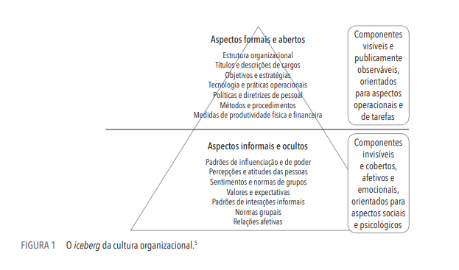

Slide 10
COMPONENTES DA CULTURA ORGANIZACIONAL
COMPONENTES DA CULTURA ORGANIZACIONAL Toda cultura se apresenta em três diferentes níveis: artefatos, valores compartilhados e pressuposições básicas.
Artefatos: o primeiro nível da cultura, o mais superficial, visível e perceptível. Artefatos são as coisas concretas que cada pessoa vê, ouve e sente quando se depara em uma organização. Incluem os prédios, produtos, serviços e os padrões de comportamento dos membros de uma organização. Quando se percorre os escritórios, pode-se notar como as pessoas se vestem, como falam, sobre o que conversam, como agem e se comportam, quais as coisas que são importantes e relevantes para elas. Os artefatos são todas as coisas ou os eventos que indicam visual ou auditivamente como é a cultura da organização. Os símbolos, as histórias, os heróis, os lemas e as cerimônias anuais são exemplos de artefatos.

Slide 11
COMPONENTES DA CULTURA ORGANIZACIONAL
Valores compartilhados: o segundo nível da cultura. São os valores relevantes que se tornam importantes para as pessoas e que definem as razões pelas quais elas fazem o que fazem. Funcionam como justificativas aceitas por todos os membros. Em muitas culturas organizacionais, os valores são criados originalmente pelos fundadores da organização.
Pressuposições básicas: o nível mais íntimo, profundo e oculto da cultura organizacional. São as crenças inconscientes, percepções, sentimentos e pressuposições dominantes nas quais as pessoas creem. A cultura prescreve a maneira de fazer as coisas, muitas vezes por pressuposições não escritas e nem sequer faladas na organização.

Slide 12
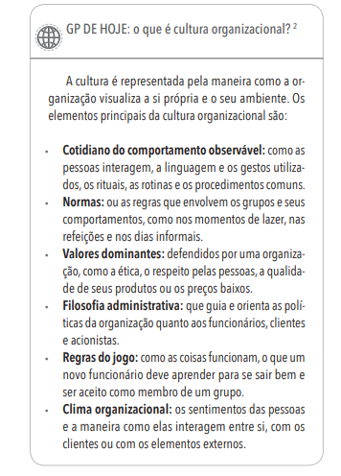

Slide 13
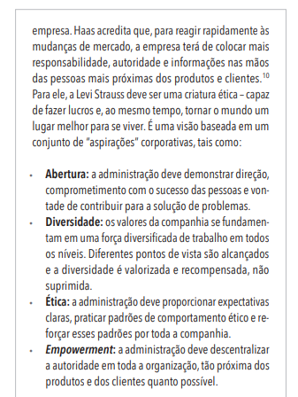
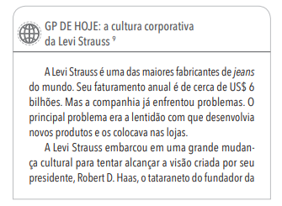
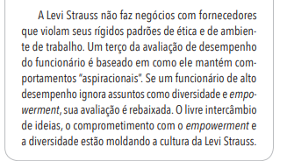

Slide 14
CULTURAS CONSERVADORAS E CULTURAS ADAPTATIVAS
Existem culturas organizacionais adaptativas e outras não adaptativas. As primeiras caracterizam-se pela maleabilidade e flexibilidade e são voltadas para a inovação e a mudança. As segundas pela rigidez e são voltadas para a manutenção do status quo e do conservantismo.
As organizações que preservam culturas conservadoras se caracterizam pela manutenção de ideias, valores, costumes e tradições que permanecem arraigados e que não mudam ao longo do tempo. São conservadoras e se mantem inalteradas, como se nada houvesse mudado no mundo ao seu redor.
Por outro lado, as organizações que adotam e fazem constantes revisões e atualizações em suas culturas adaptativas se caracterizam pela criatividade, inovação e mudança. São organizações que mudam ideias, valores, costumes e que podem perder as próprias características que as definem como instituições sociais se não houver alguma amarração com seu passado.

Slide 15
SOCIALIZAÇÃO ORGANIZACIONAL
A missão, a visão, os objetivos organizacionais, os valores e a cultura constituem o complicado contexto no qual as pessoas trabalham e se relacionam nas organizações.
E é óbvio que a organização procura envolver as pessoas com os seus tentáculos para ajustá-las a esse contexto. Principalmente as pessoas que estão ingressando na organização: os novos funcionários.
Aqui se entra no campo da socialização organizacional. A socialização é uma das práticas por meio da qual se transfere valores, crenças e princípios aos novos membros de uma organização na ocasião em que nela ingressam.
Nesse momento, são revelados os elementos da cultura e os padrões de comportamento valorizados pela organização para que os novos membros se ajustem a eles.

Slide 16
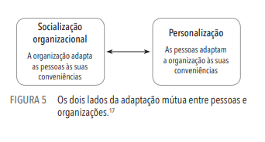

Slide 17
Aprendizagem da cultura organizacional
Os colaboradores aprendem a cultura organizacional de várias formas, como histórias, rituais, símbolos materiais e linguagem:
Histórias: contos e passagens sobre o fundador da empresa, lembranças sobre dificuldades ou eventos especiais, regras de conduta, cortes e realocação de funcionários, acertos e erros anteriores geralmente ancoram o presente no passado e explicam a legitimação das práticas atuais.
Rituais e cerimônias: são eventos sociais repetitivos que expressam e reforçam os valores da organização. As cerimônias de fim de ano e as comemorações do aniversário da organização são rituais que reúnem e aproximam a totalidade dos funcionários para motivar e reforçar aspectos da cultura da organização, seus valores e objetivos, bem como reduzir possíveis conflitos.

Slide 18
Aprendizagem da cultura organizacional
Símbolos materiais: a arquitetura do edifício, salas e mesas, o tamanho e o arranjo físico dos escritórios constituem símbolos materiais que definem o grau de igualdade ou diferenciação entre as pessoas e o tipo de comportamento (como assumir riscos ou seguir a rotina, autoritarismo ou espírito democrático, estilo participativo ou individualismo, atitude conservadora ou inovadora) desejado pela organização. Os símbolos materiais – como marca, logotipo, cores, bandeiras – são aspectos importantes da comunicação não verbal.

Slide 19
Aprendizagem da cultura organizacional
Linguagem: muitas organizações e mesmo unidades organizacionais utilizam a linguagem como um meio de identificar membros de uma cultura ou subcultura. Ao aprender a linguagem, o membro confirma a aceitação da cultura e ajuda a preservá-la.
As organizações desenvolvem termos singulares para descrever equipamentos, escritórios, pessoas, clientes, fornecedores ou produtos.
A maneira como as pessoas se vestem e os documentos utilizados constituem formas de expressar a cultura organizacional. A cultura organizacional se caracteriza pela aceitação implícita pelos seus membros. Ela também é reforçada pelo próprio processo de seleção que elimina as pessoas com características discrepantes com os padrões estabelecidos e que ajuda a preservar a cultura.

Slide 20
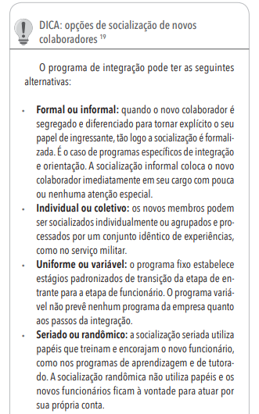
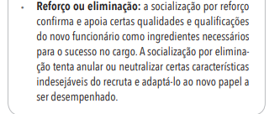

Slide 21
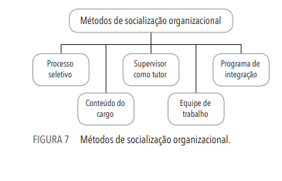

Slide 22
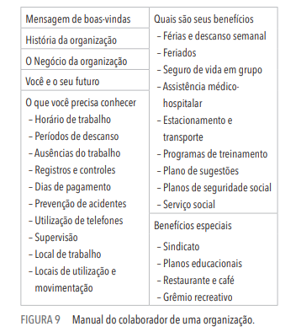

Slide 23
PROGRAMA DE ORIENTAÇÃO
Proporcionar orientação às pessoas atende a vários propósitos.
O processo de orientação procura enviar mensagens claras e proporcionar informação a respeito da cultura da organização, do cargo a ser ocupado e das expectativas a respeito do trabalho.
O programa de orientação visa a alcançar os seguintes objetivos:

Slide 24
PROGRAMA DE ORIENTAÇÃO
Reduzir a ansiedade: a ansiedade é geralmente provocada pelo receio de falhar no trabalho. Trata-se de um sentimento normal decorrente da incerteza a respeito da capacidade de realizar o trabalho. Quando os novos colaboradores recebem a tutoria de funcionários experientes pela orientação e pelo apoio, a ansiedade se reduz.
Reduzir a rotatividade: a rotatividade é mais elevada durante o período inicial do trabalho, pelo fato de os novos colaboradores se sentirem ineficientes, indesejados ou desnecessários. A orientação eficaz reduz essa reação.

Slide 25
PROGRAMA DE ORIENTAÇÃO
Economizar tempo: quando os novos colaboradores não recebem orientação, gastam mais tempo para conhecer a organização, seu trabalho e colegas. Perdem eficiência. Quando colegas e supervisor os ajudam de maneira integrada e coesa, se integram melhor e mais rapidamente.
Desenvolver expectativas realísticas: por meio de programas de orientação, os novos colaboradores ficam sabendo o que se espera deles e quais são os valores almejados pela organização.

Slide 26
Empowerment
A palavra está em inglês, mas seu significado é universal. Trata-se de dar poder, autoridade e responsabilidade às pessoas para torná-las mais ativas e proativas dentro da organização.
Trata-se de uma mudança cultural, uma transformação no comportamento das pessoas, que passam a ter mais autonomia e iniciativa pessoal nas atividades, ao contrário das tradicionais regras e regulamentos que inibem e impedem a plena realização das pessoas.
O empowerment faz maravilhas dentro da organização. As pessoas passam a assumir as seguintes responsabilidades:

Slide 27
Empowerment
Responsabilidade pela execução excelente da tarefa: esta é a base da excelência operacional. As pessoas trabalham com prazer e afinco.
Responsabilidade pela melhoria contínua do trabalho: não se trata apenas de executar o trabalho, mas melhorá-lo continuamente.
Orientação para metas a alcançar: o trabalho passa a ser o meio – e não o fim – para o alcance de metas a serem alcançadas e superadas.

Slide 28
Empowerment
Foco no cliente: seja ele interno ou externo: os clientes tornam-se prioritários na atividade. Isso provoca uma rede de conexões, uma cadeia de valor pela qual o maior beneficiado é o cliente externo, que está na ponta final da cadeia.
Atividade grupal e em equipe: o trabalho é realizado em conjunto e produz maiores resultados em razão da sinergia e do apoio mútuo entre as pessoas.
Foco na missão organizacional e na visão do negócio: toda atividade é dirigida para a contribuição à missão da organização e para que a visão do negócio se torne uma realidade concreta.
Ação traduzida em agregar valor: o importante não é apenas trabalhar, mas agregar valor à organização, ao cliente e ao próprio colaborador.

Slide 29
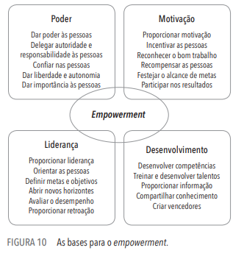

Slide 30
